Slide 1
Participation au développement de Xen Orchestra, interface web de gestion de machines virtuelles
Notes:
-Entreprise
-planning
-technologies
-Xen Orchestra
-tache

Slide 2

Vates
6 salariés
Créé en 2012
Développe Xen Orchestra depuis 2014
Minalogic
Utilise différents outils de gestion de projet
Notes:
6 salariés : un directeur technique, deux développeurs, un chef de projet, directeur web marketing, responsable administrative et financière
Levé de fond en 2014 pour se consacrer au développement de XO
Minalogic : 300 entreprises
Ouitls de gestion : Mattermost, Crisp, Github

Slide 3
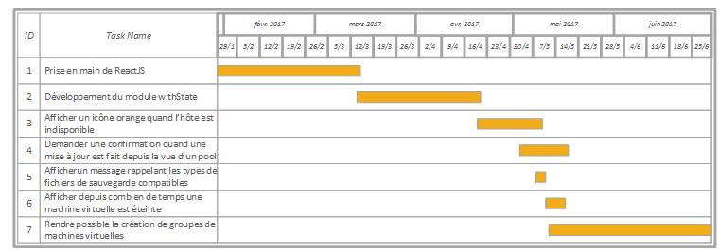
Planning de travail
Notes:
Prise en main : ES6, Redux, Lodash,

Slide 4
Technologies utilisées

Slide 5
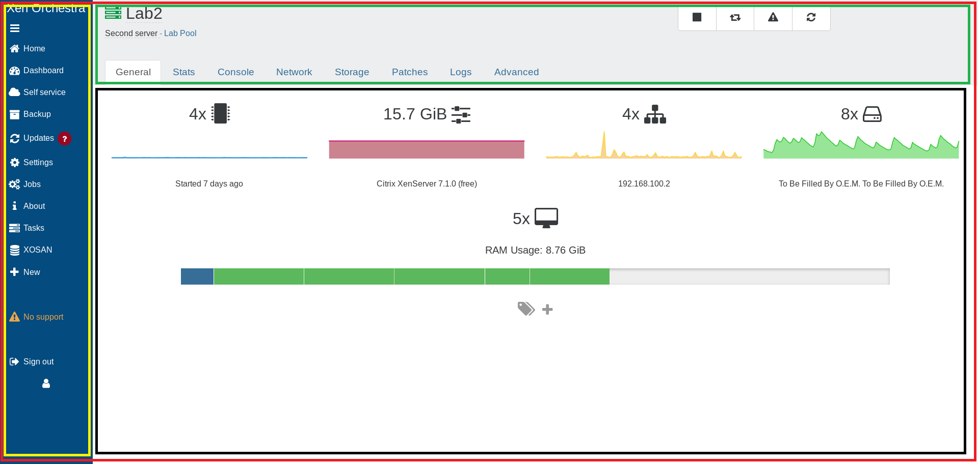
React JS
Programmation par composants :
Props, State, Render
Instanciation
Déclaration d’un composant
Notes:
Chaque composant renvoie un morceau de la page complète
Différentes fonctionnalités dans un composant => différents champs dans le STATE

Slide 6
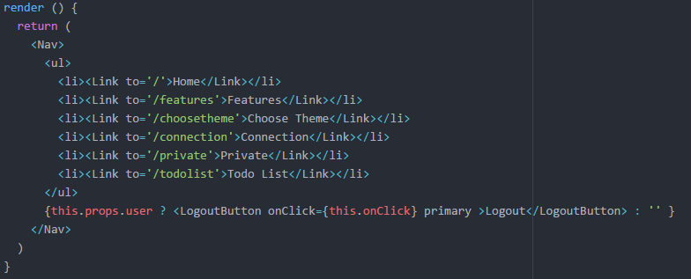
React JS

Slide 7
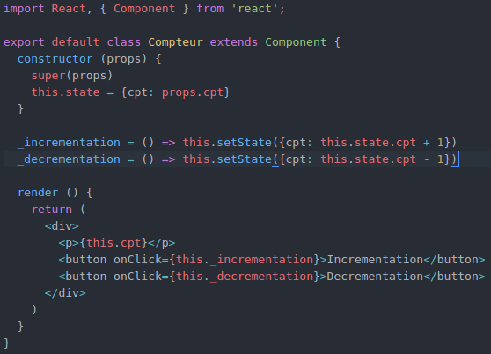
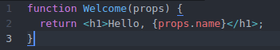
React JS
Stateless, stateful
Notes:
Stateful => nécessite l’utilisation d’un state

Slide 8

Lodash
Créé en 2012
Librairies de traitement :
Collections
Fonctions
Mathématique

Slide 9
Développement du décorateur withState

Slide 10
withState
Décorateur
Abstraction de la gestion du state
Mise à disposition des fonctions de gestion
Notes:
Abstraction state =>

Slide 11
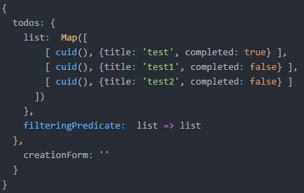
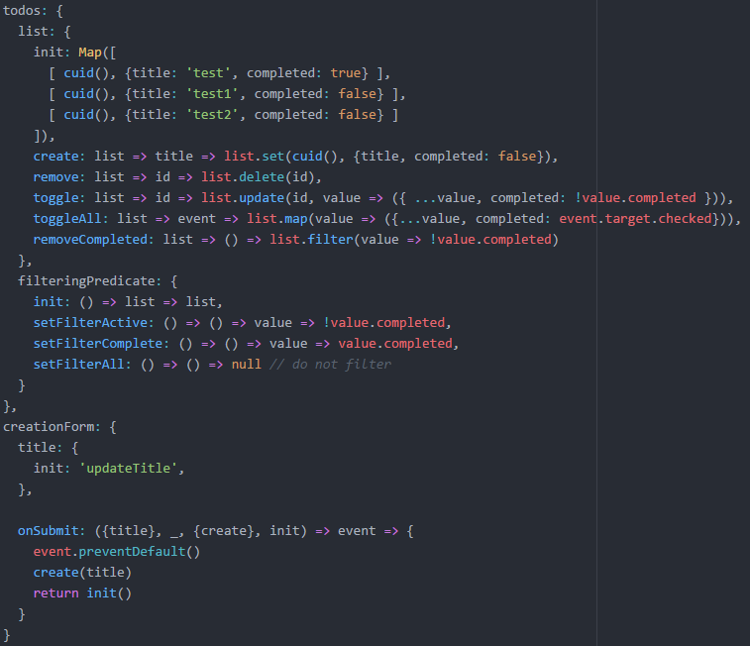
withState : Objectifs
Déclaration d’un state avec un nombre de niveau non défini
Une action renvoie une valeur de mise à jour de son sous-state
Décoration d’un composant stateful ou stateless.
Utiliser une fonction pour initialiser la valeur d’un sous-state
Remettre la valeur d’un sous-state à sa valeur initiale
Une action peut ne rien retourner
L’initialisation d’une chaine de caractères vide doit pouvoir se faire en lui donnant pour valeur le nom de la fonction qui pourra la modifier grâce à un évènement
Déclencher une erreur si plus d’une valeur est déclarée dans un sous-state
state
props
Notes:
Remise à la valeur initiale sans recopie de code

Slide 12
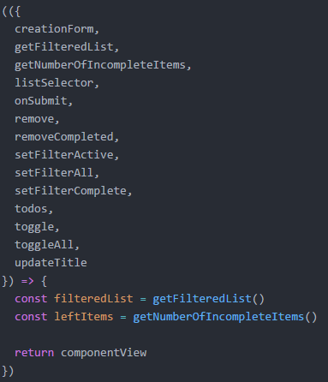
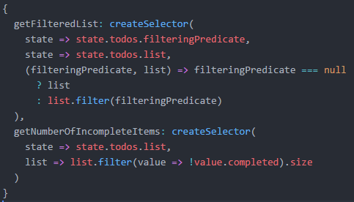
withState : Conception
Notes:
Développement d’une liste de choses à faire
Implémentation classique dans un premier temps
-fonctions de gestion

Slide 13
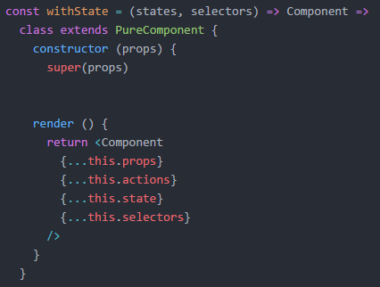
withState : Développement
Structure :

Slide 14
withState : Tests
Librairie Jest

Slide 15

Xen Orchestra

Slide 16
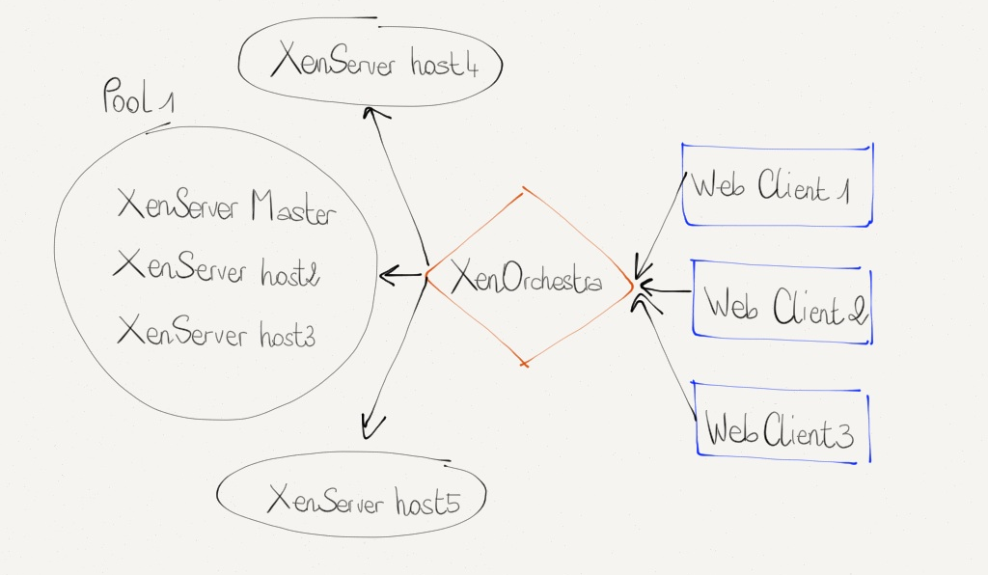
Xen Orchestra : Infrastructure
Gestionnaire de machines virtuelles
XenServer
Xapi
Composé de trois modules :
Xo-server
Xo-web
Xo-CLI

Slide 17
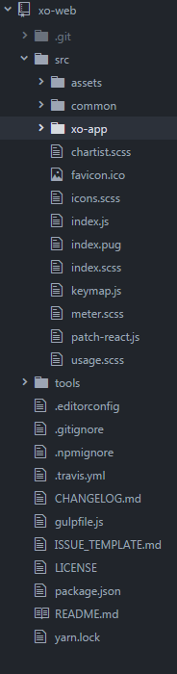
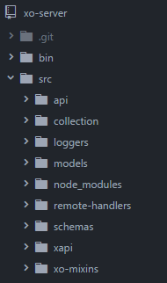
Xen Orchestra : Architecture
Xo-server
Xo-web
Notes:
Xo-server : environnement Node

Slide 18
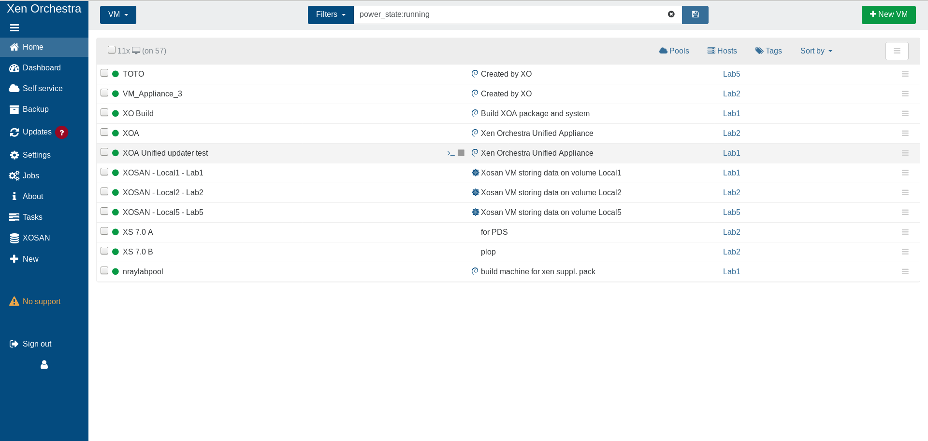
Xen Orchestra : Interface
Notes:
Menu à gauche
L

Slide 19
Gestion des VmGroups : Objectifs
Groupe de machine virtuelles
Démarrage et arrêt groupé
Gestion de l’ordre de démarrage
Caractérisé par :
Un label
Une description
La liste des machines contenues dans le groupe
La liste des opérations possibles
La liste des opérations en cours

Slide 20
Gestion des VmGroups: test des fonctionnalités

Slide 21
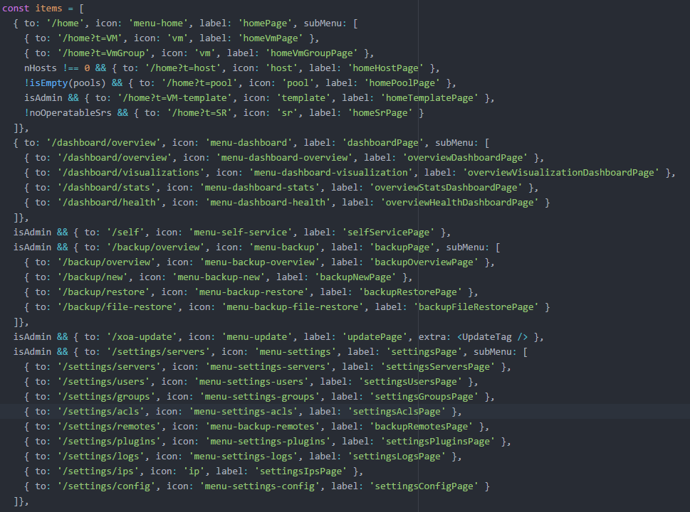
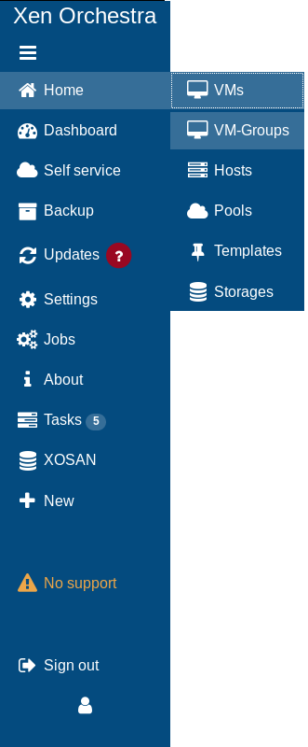
Gestion des VmAppliances : Développement de xo-web
Ajouts au menu

Slide 22
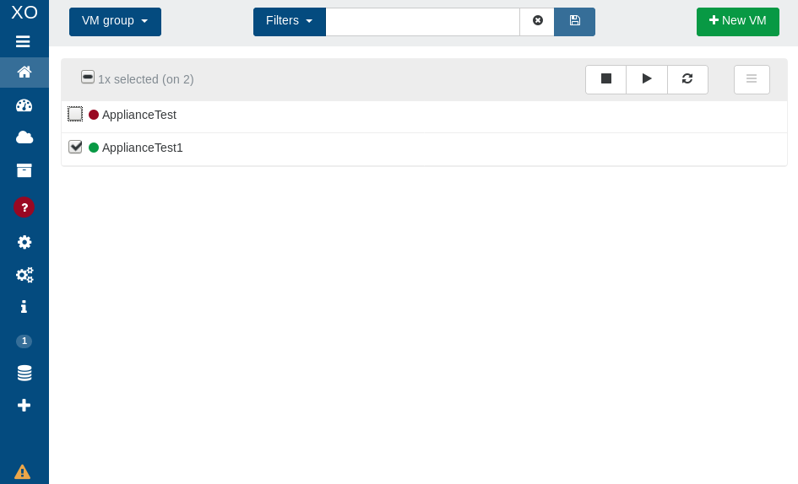
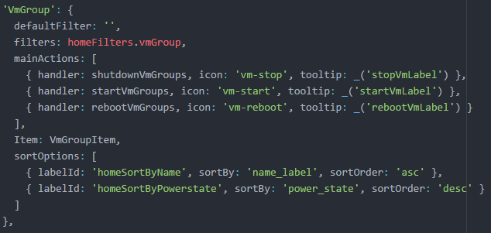
Gestion des VmGroups: Développement de xo-web
Visualisation d’une liste
Notes:
Tableau items
Appliance : appareil

Slide 23
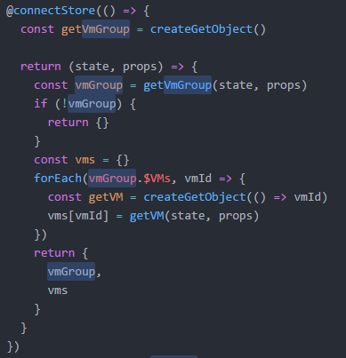
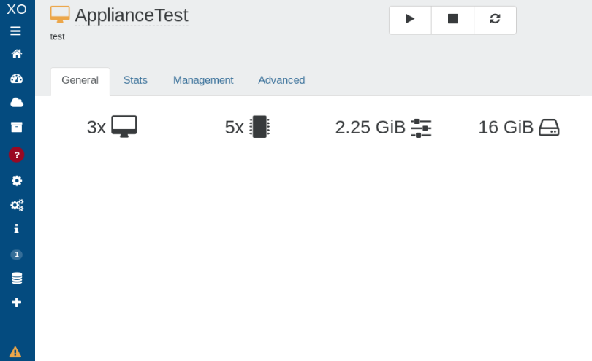
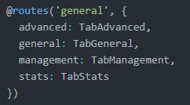
Gestion des VmAppliances : Développement de xo-web
Composant d’affichage et de gestion d’un VmGroup

Slide 24
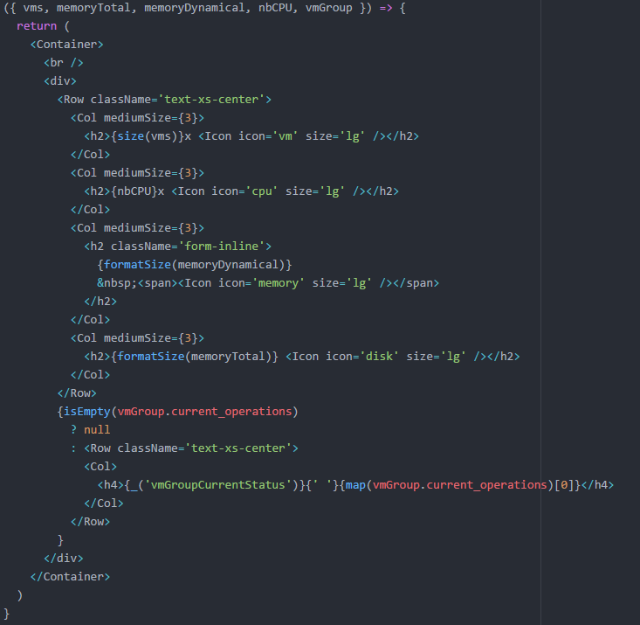
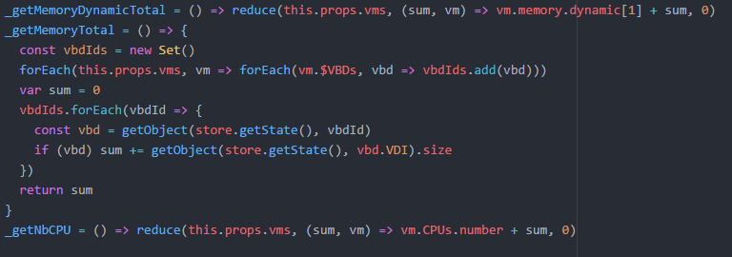
Gestion des VmAppliances : Développement de xo-web
Onglet General

Slide 25
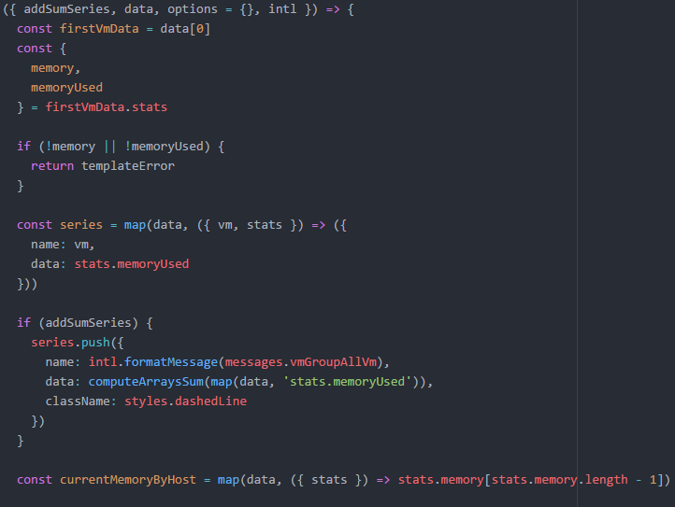
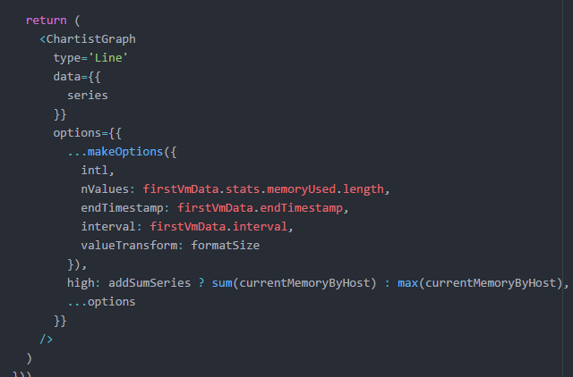
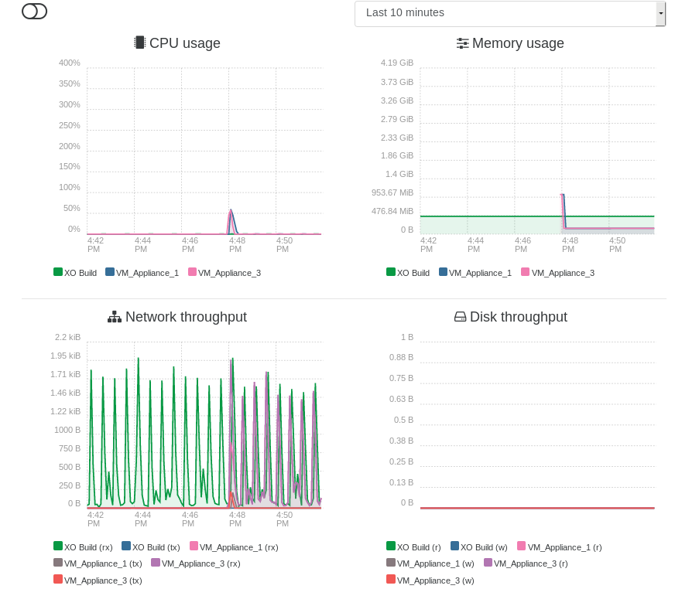
Gestion des VmAppliances : Développement de xo-web
Onglet Stats

Slide 26
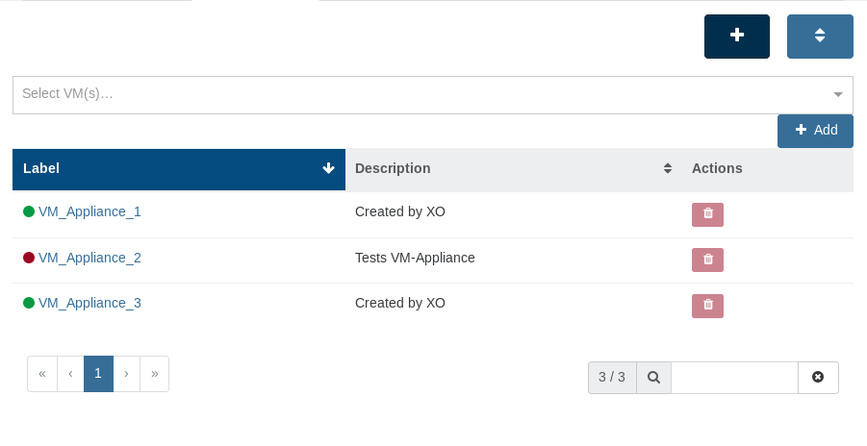
Gestion des VmAppliances : Développement de xo-web
Onglet Management
Notes:
SCREENSHOT MANAGEMENT

Slide 27
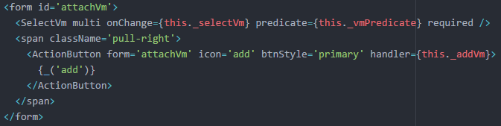
Gestion des VmAppliances : Développement de xo-web
Onglet Management
Notes:
SCREENSHOT MANAGEMENT

Slide 28
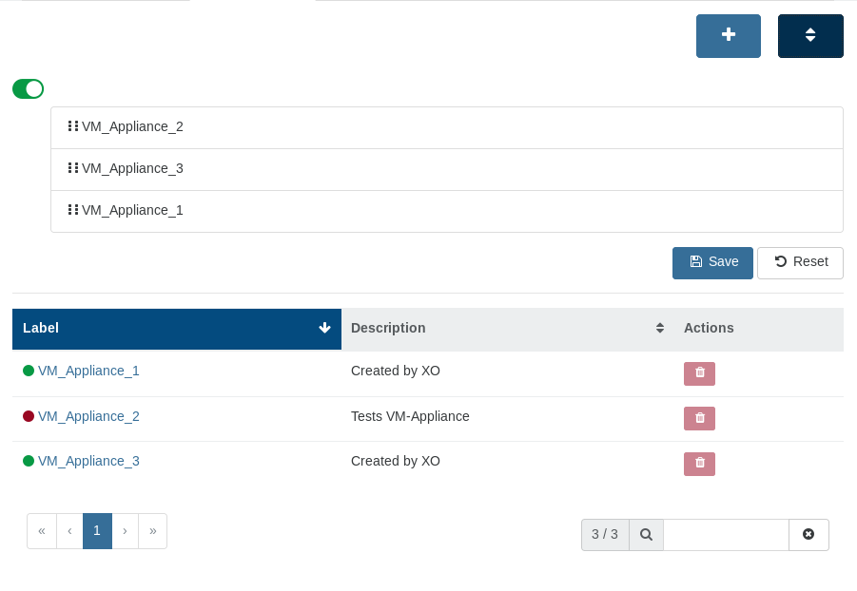
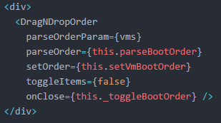
Gestion des VmAppliances : Développement de xo-web
Onglet Management
Notes:
SCREENSHOT MANAGEMENT

Slide 29
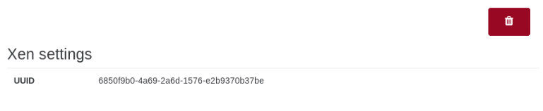
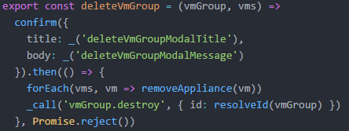
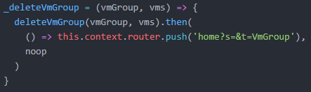
Gestion des VmAppliances : Développement de xo-web
Onglet Advanced

Slide 30
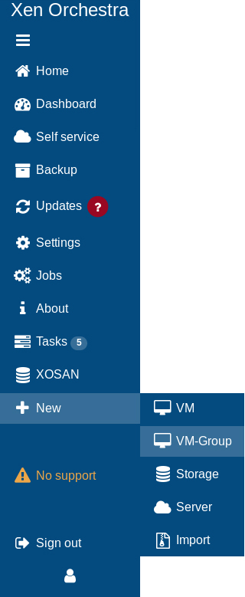
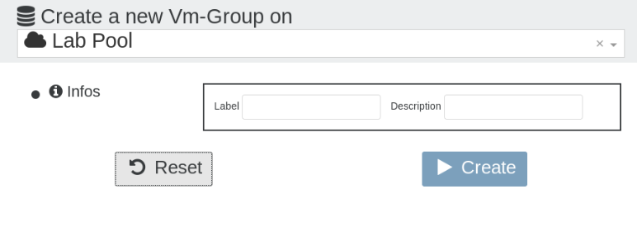
Gestion des VmAppliances : Développement de xo-web
Création d’un VmGroup
Notes:
Ajout au menu + formulaire

Slide 31
Démonstration

Slide 32
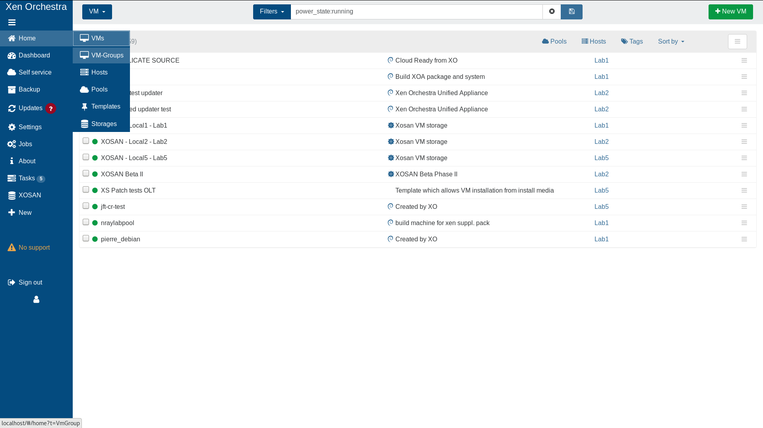
Démo

Slide 33
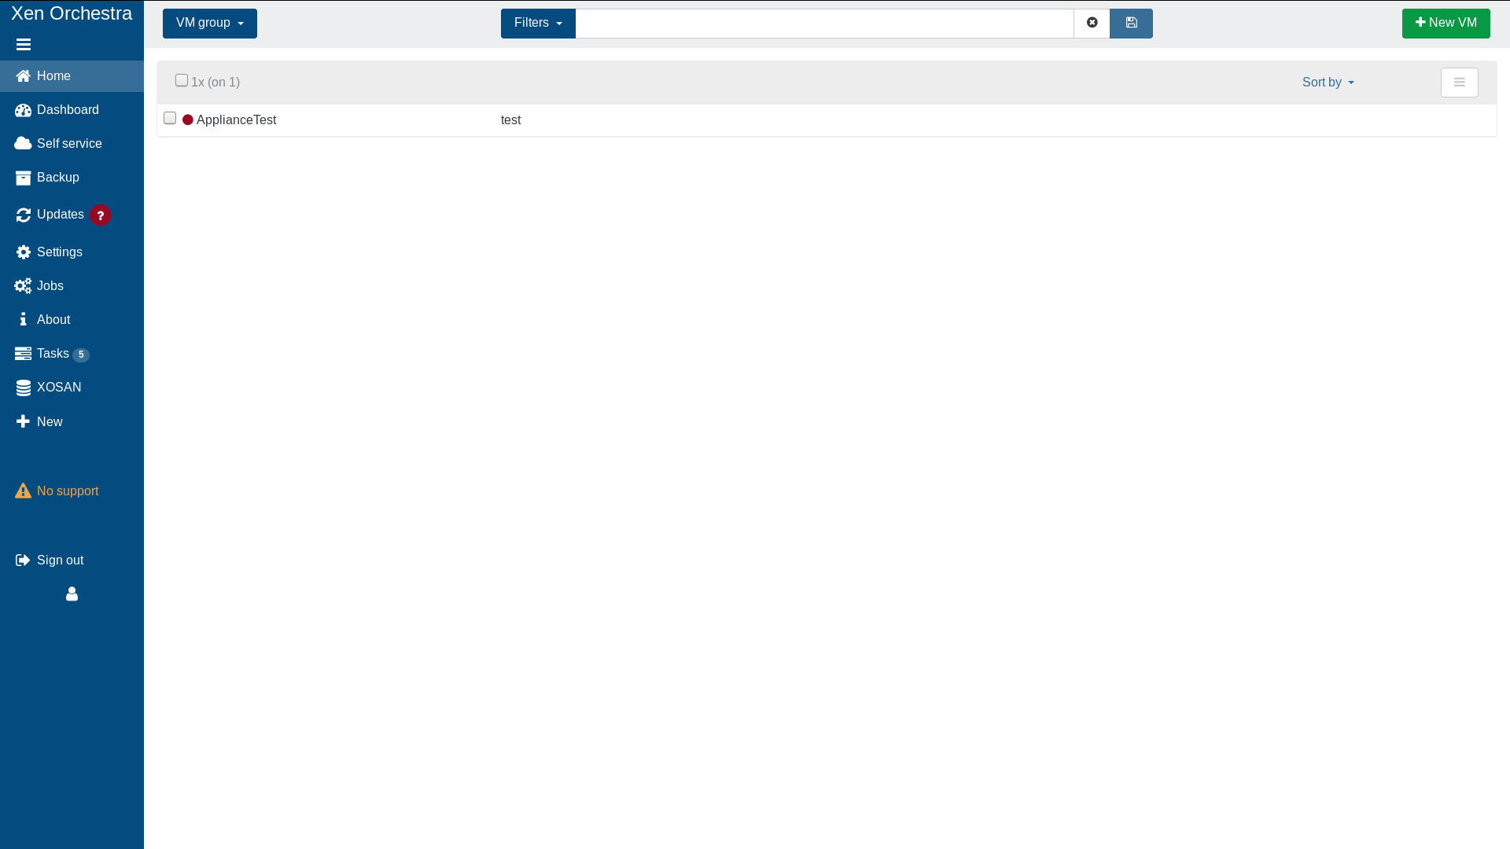
Démo

Slide 34
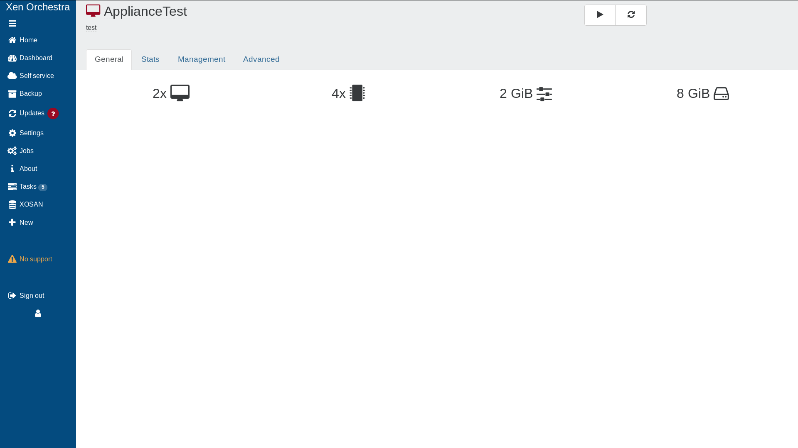
Démo

Slide 35
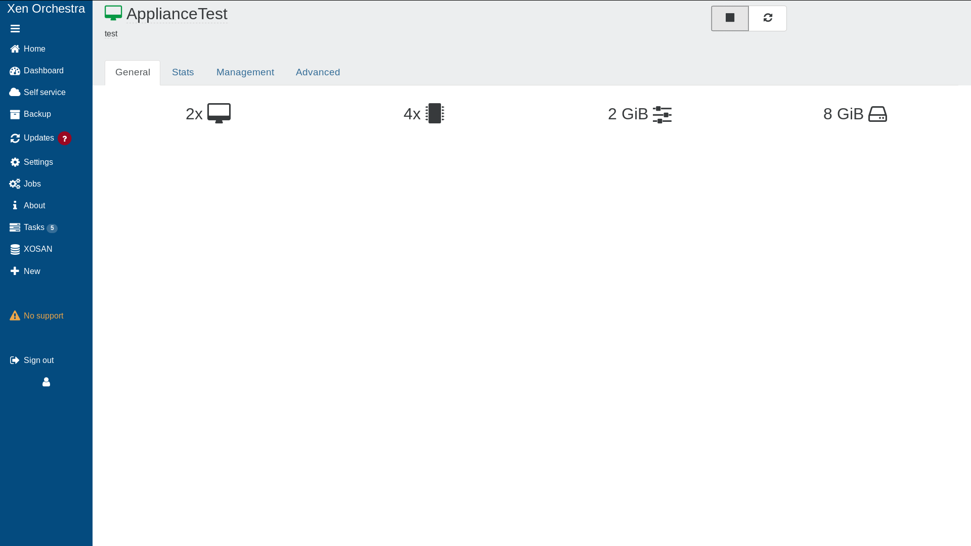
Démo

Slide 36
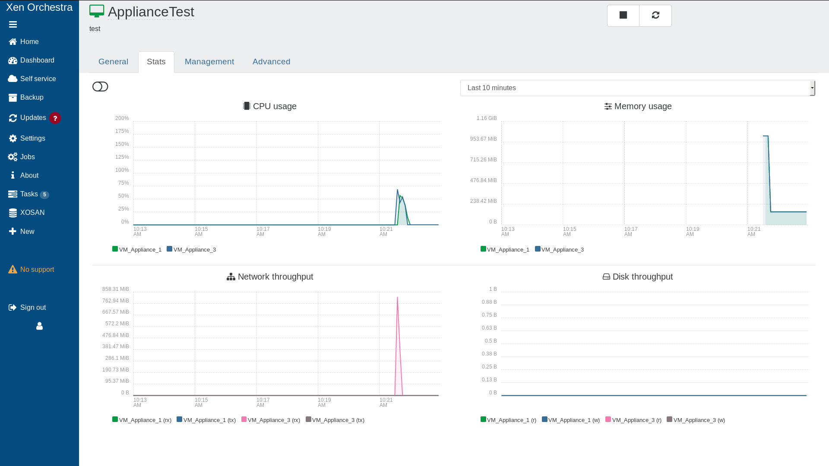
Démo

Slide 37
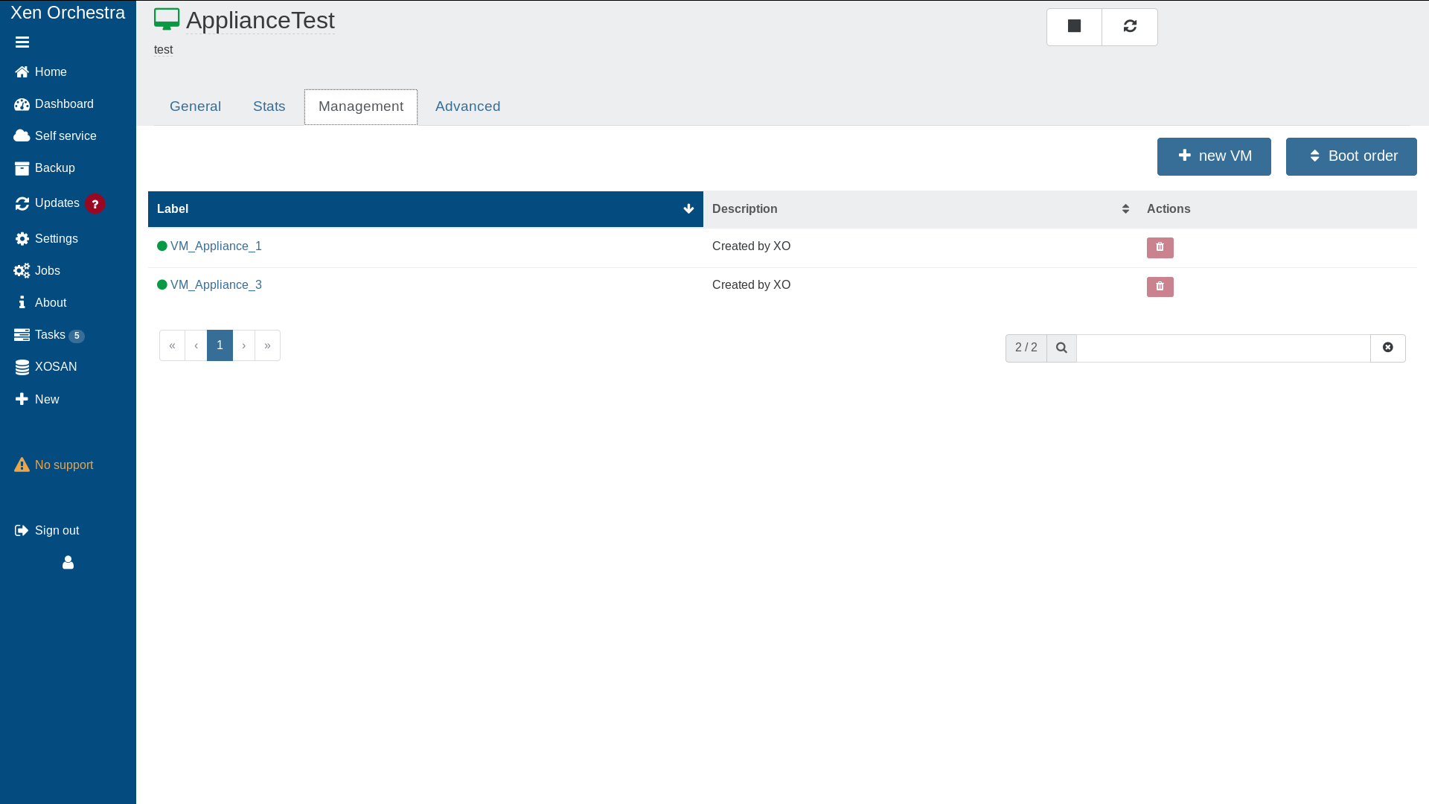
Démo

Slide 38
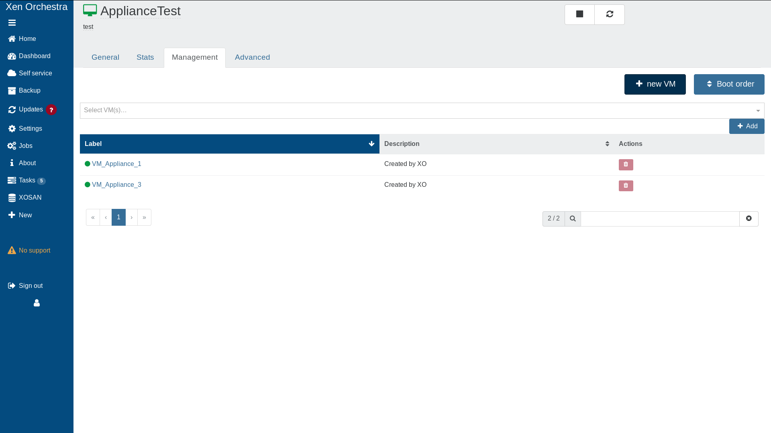
Démo

Slide 39
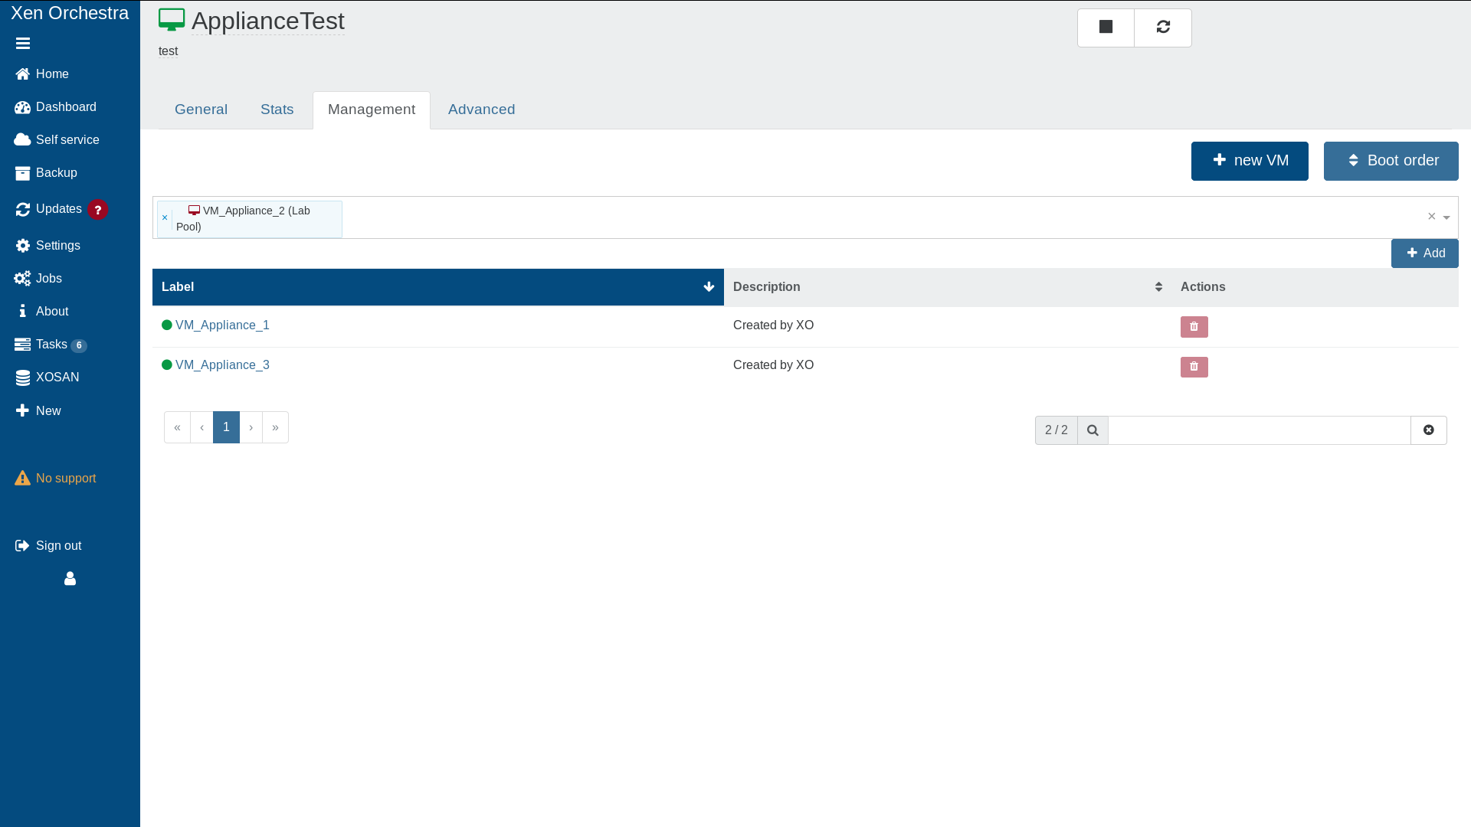
Démo

Slide 40
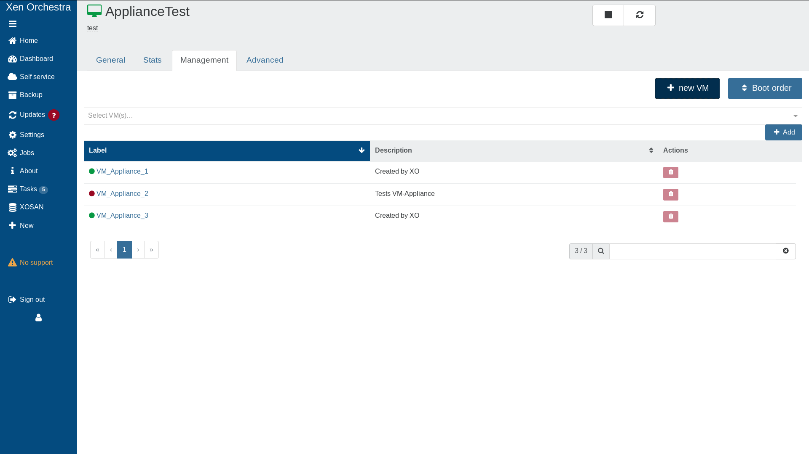
Démo

Slide 41
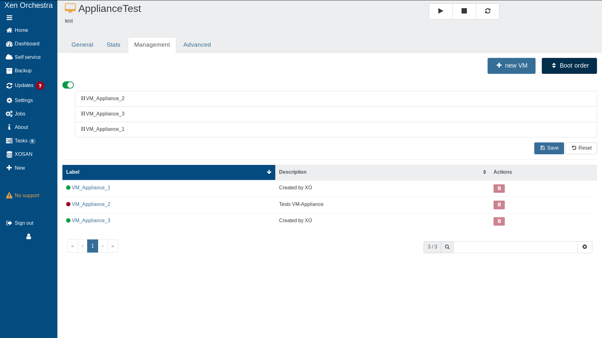
Démo

Slide 42
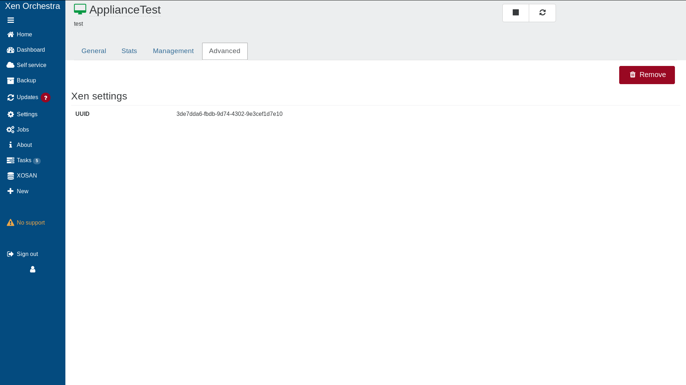
Démo

Slide 43
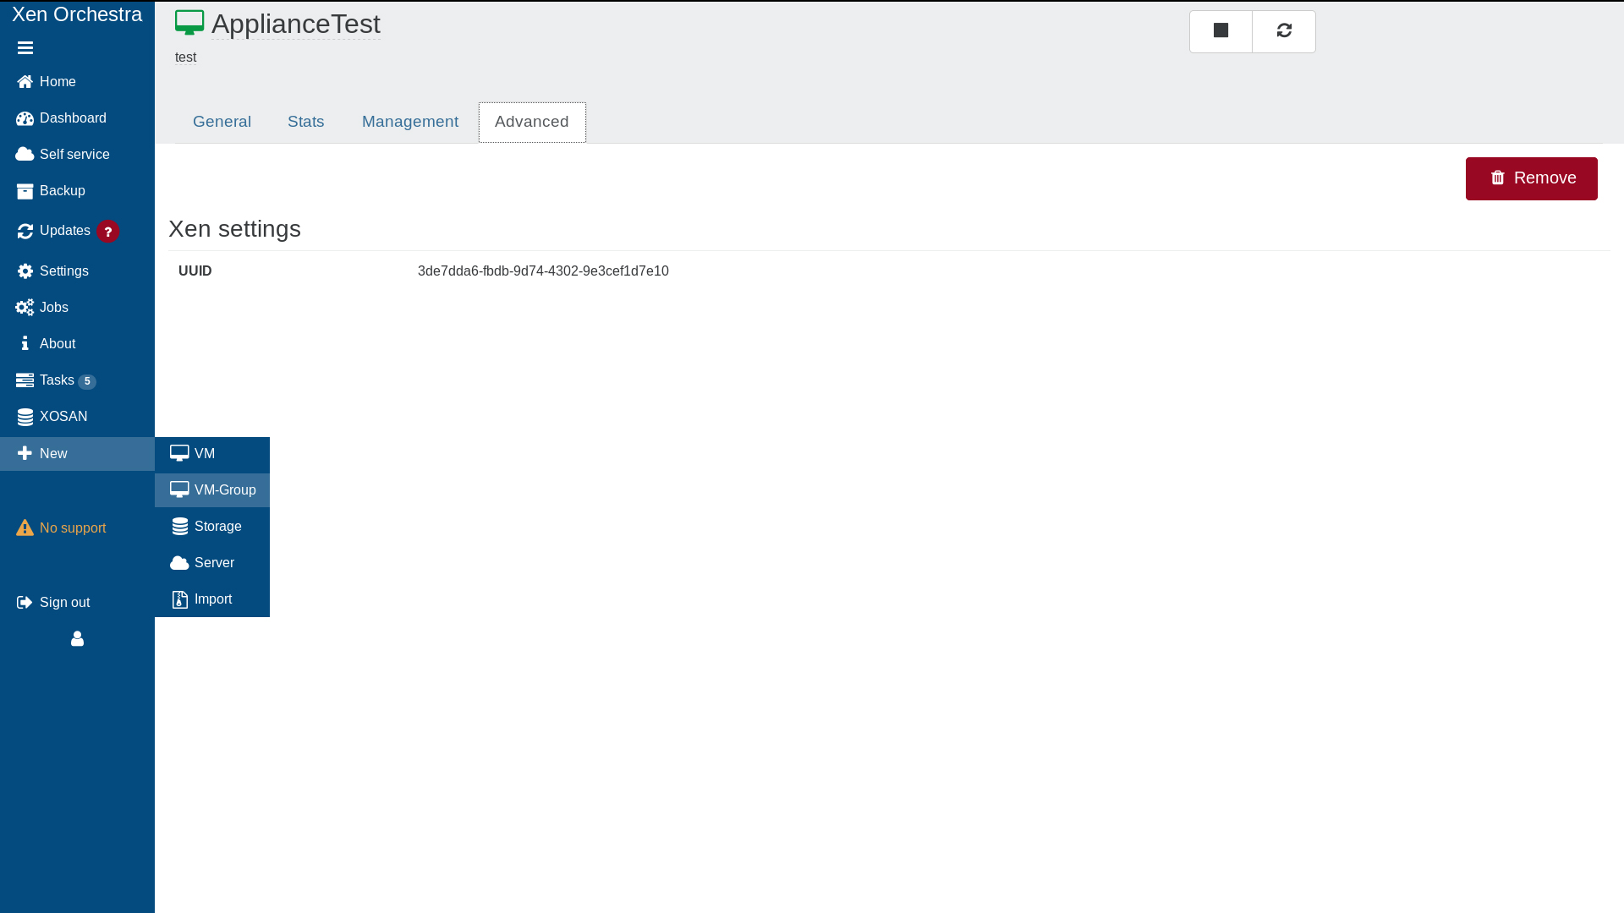
Démo

Slide 44
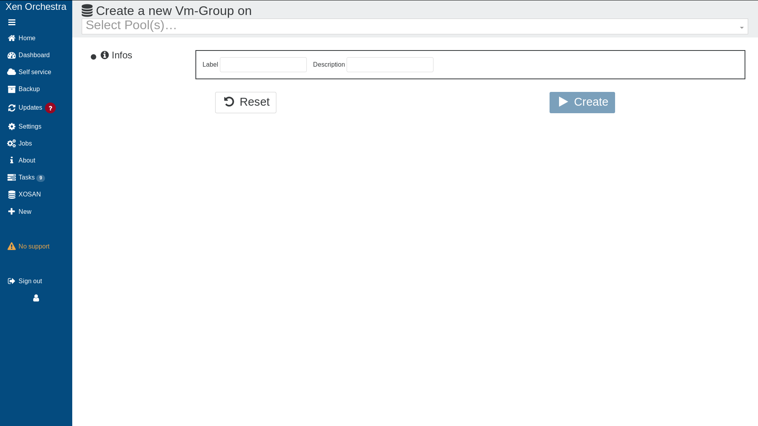
Démo

Slide 45
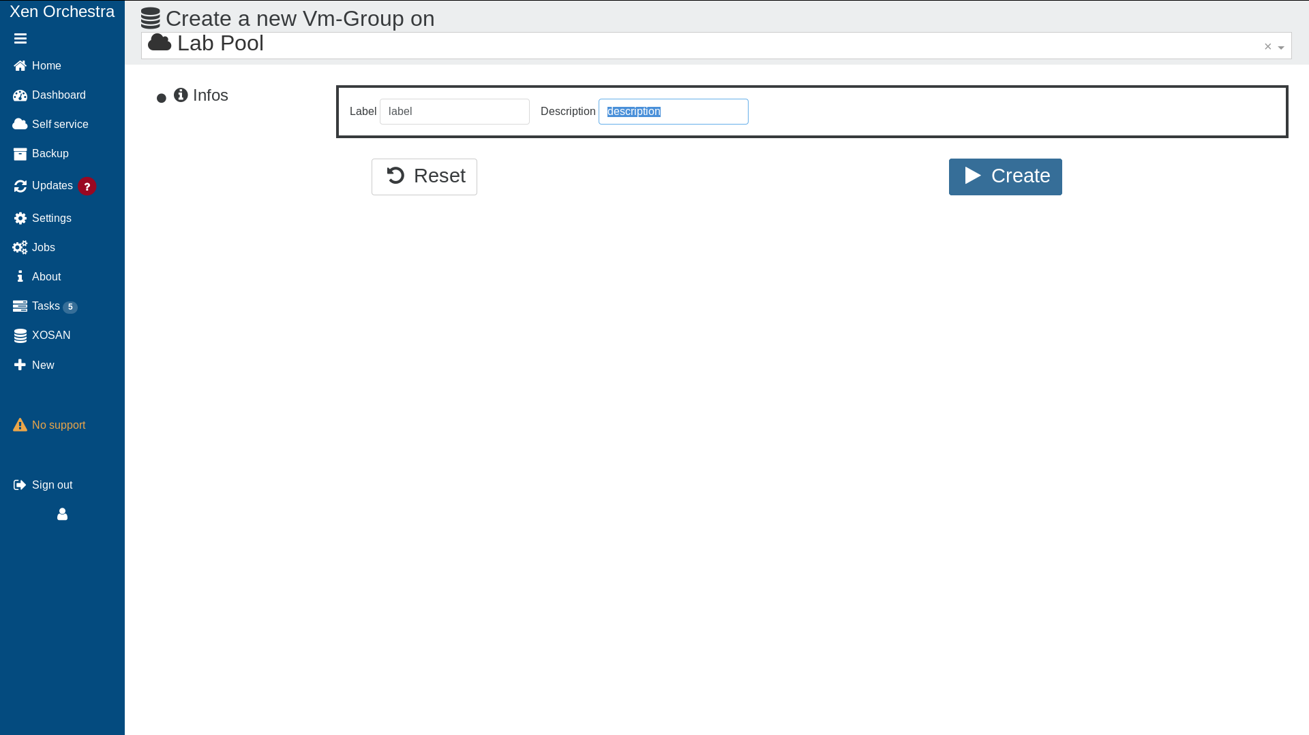
Démo

Slide 46

Démo

Slide 47
Difficultés rencontrées

Slide 48
Conclusion

